Slide 1



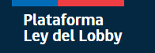

UNIDAD DE TRANSPARENCIA
Informe de Gestión
I SEMESTRE 2018

Slide 2
Plataforma de declaraciones de intereses y patrimonio
Administración de plataforma de Ley del Lobby
Plataformas de Transparencia Activa y Solicitudes de Acceso a la Información

Slide 3
Transparencia Activa
Se entiende por TA la mantención permanente al público a través en medios electrónicos del municipio los siguientes antecedentes, los que deben ser actualizados a lo menos una vez al mes:
Actos y documentos publicados en el Diario Oficial.
Potestades y Marco Normativo
Estructura orgánica y facultades, funciones y atribuciones
Personal y remuneraciones
Adquisiciones y contrataciones
Transferencias de fondos y aportes económicos entregados
Actos y resoluciones con efectos sobre terceros (patentes, permisos, derechos, concesiones, concursos públicos y otros)
Trámites ante el organismo
Subsidios y beneficios
Mecanismos de participación ciudadana
Presupuesto asignado y su ejecución
Auditorías al ejercicio presupuestario y aclaraciones
Participación en otras entidades
Antecedentes preparatorios de normas jurídicas generales que afecten a empresas de menor tamaño
Lobby y gestión de intereses
Declaración de patrimonio e intereses Ley N°20.880
Informe Anual a la SUBDERE
Otros Antecedentes (Concejo Municipal y Cuentas Públicas)

Slide 4
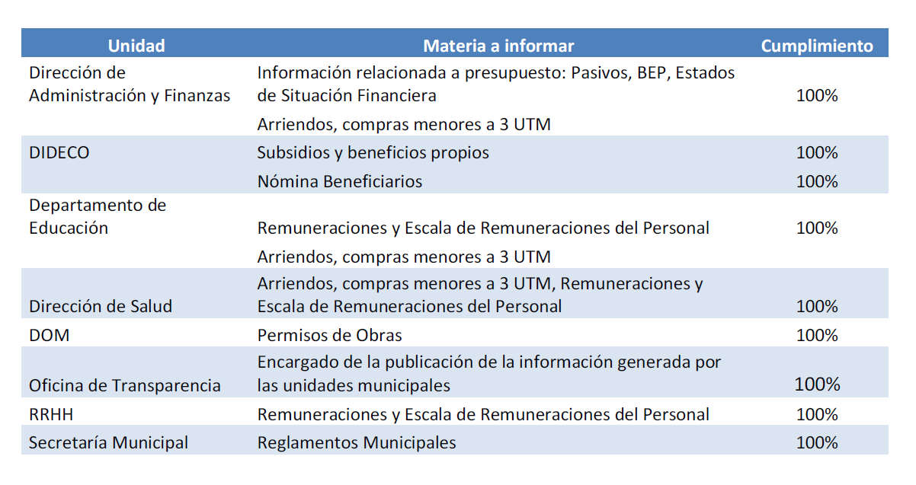
Información por unidad municipal

Slide 5
Derecho de Acceso a la Información
Tal como describe su nombre es el Derecho de acceder a las informaciones contenidas en actos, resoluciones, actas, expedientes, contratos y acuerdos, así como a toda información elaborada con presupuesto público, cualquiera sea el formato o soporte en que se contenga, salvo las excepciones legales.
Durante el Primer Semestre del año 2018 fueron recibidas un total de 97 Solicitudes de Acceso a la Información (SAI), cuyo tratamiento ha sido el siguiente:

Slide 6
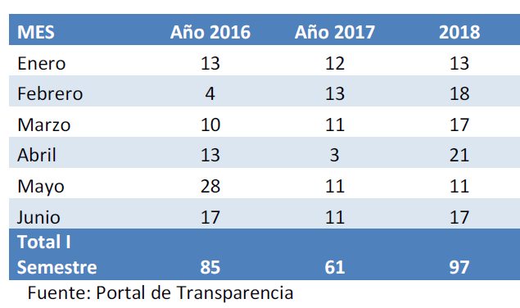
Distribución Mensual

Slide 7
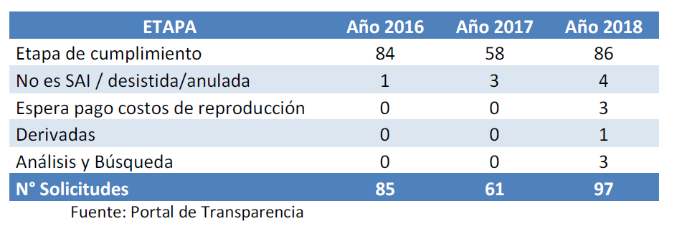
Etapa de Ejecución

Slide 8
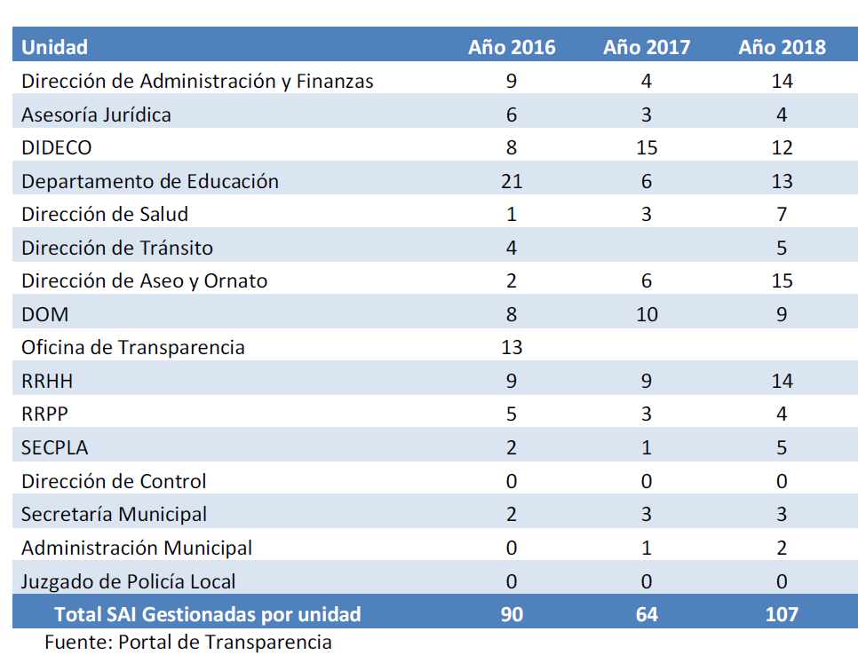
Derivación Unidades Municipales

Slide 10
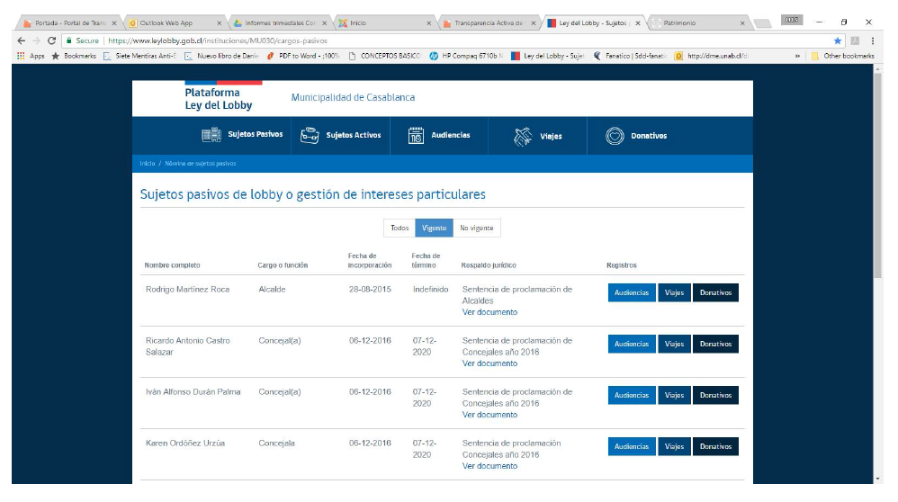
Ley Nº 20.730 Lobby
La plataforma de Lobby continúa con su normal funcionamiento sin nuevas incorporaciones, la que es gestionada directamente por los concejales y funcionarios afectos a la Ley.

Slide 11
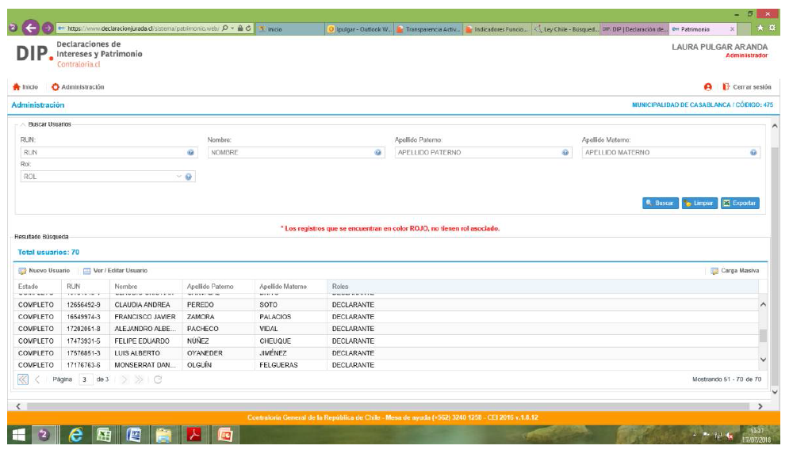
Ley Nº 20.880 Declaración de Intereses y Patrimonio
Durante este periodo se ha realizado la incorporación de 17 nuevos perfiles para que aquellos funcionarios afectos a la Ley realicen su DIP.

Slide 12
Fiscalización
Consejo para la Transparencia

Slide 13
Transparencia Activa
Fuente: Informe Fiscalización Proceso de Fiscalización “2017” Municipalidad de Casablanca

Slide 14
Transparencia Pasiva
Fuente: Informe de fiscalización Derecho de Acceso a la Información, de fecha 06 de Octubre de 2017

Slide 15
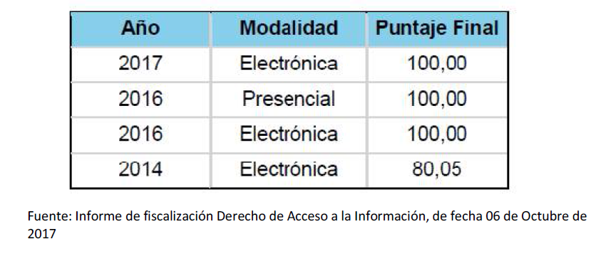
Transparencia Pasiva

Slide 16
GRACIAS

